Slide 1
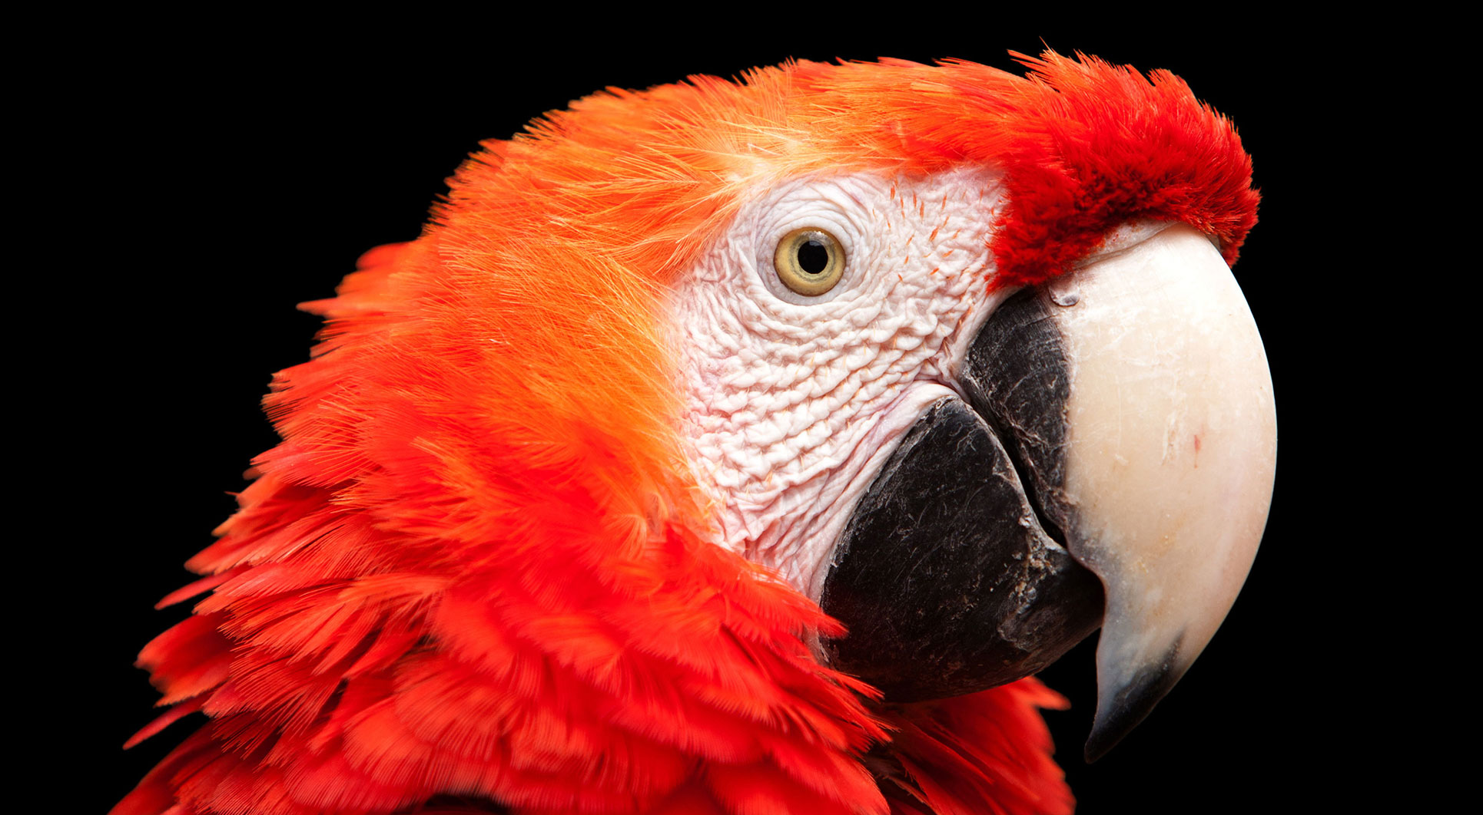
12.4 完成游戏
《Python青少年趣味编程》
小牛叔出品

Slide 2
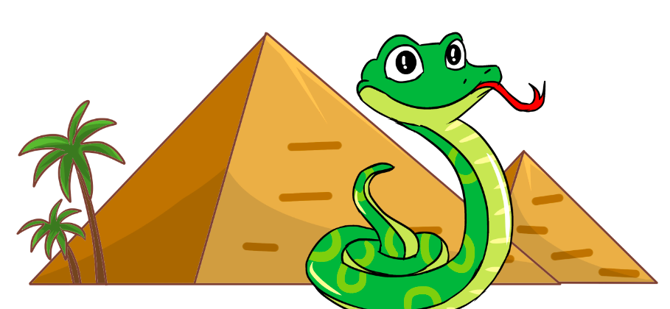
游戏总效果图

Slide 3
1、 如何处理音效
pygame.mixer.Sound()的初始化
使用上面的初始化方法可以使用如下形式的参数：
直接使用文件名：Sound(filename) -> Sound
file关键字使用文件名：Sound(file=filename) -> Sound
缓存变量：Sound(buffer) -> Sound
buffer关键字的缓存：Sound(buffer=buffer) -> Sound
直接传递对象：Sound(object) -> Sound
file关键字文件对象：Sound(file=object) -> Sound
array关键字字节数据：Sound(array=object) -> Sound

Slide 4
2、音效的控制
pygame.mixer.Sound.play：播放声音。
pygame.mixer.Sound.stop ：停止声音。
pygame.mixer.Sound.fadeout：淡出式停僠。
pygame.mixer.Sound.set_volume：设置音量(0最小1最大)。
pygame.mixer.Sound.get_volume：当前音量。
pygame.mixer.Sound.get_num_channels：播放计数。
pygame.mixer.Sound.get_length：获得声音长度。
pygame.mixer.Sound.get_raw：获得声音的原始字节数据。

Slide 5
3、本游戏的声效
sound_eat = pygame.mixer.Sound('sound_snake_get.wav')
sound_hit = pygame.mixer.Sound('sound_snake_fail.wav’)
if not snake.live:
sound_hit.play()
break
if rasp != last_collide: #碰撞对象不同，就升级
food_score += 10
level += 1
eaten.append(rasp)
snake.lengthening += 1
#加入成功的声音
sound_eat.play()

Slide 6
4、游戏的主程序
import pygame
from snakeclass import *
pygame.init()
pygame.mixer.init()
screen = pygame.display.set_mode((900,600))
show_start(screen)
pygame.mixer.music.load('sound_snake_play.mp3')
pygame.mixer.music.play(loops=-1) #循环播放
food_score,time_score = main_loop(screen)
show_end(screen,food_score,time_score)
show_top10(screen,food_score+time_score)

